Slide 1
Технологическая карта урока практические рекомендации
Наточий Н.В., учитель английского языка
МБОУ СОШ № 28 ст.Анастасиевской

Slide 2
Составлять или не составлять?!

Slide 3
Составлять!
Позволяет эффективно решать задачи, поставленные обновленным ФГОС

Slide 4
Алгоритм и основные принципы составления ТКУ

Slide 5
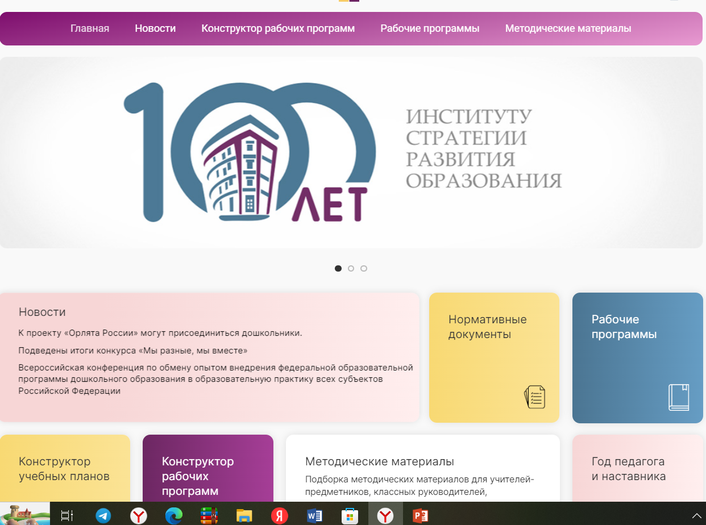

Slide 6
ВАЖНО!!!
РП
КТП

Slide 7
Системно-деятельностный подход-методологическая основа обновленных ФГОС

Slide 8
01
Общая информация

Slide 9
Общая информация
Образовательная организация: Учитель: Дата проведения: ЦЕЛЕВОЙ БЛОК. Модуль: Тема урока: Цель урока: Планируемые результаты: ИНСТРУМЕНТАЛЬНЫЙ БЛОК. Задачи урока: Учебно-методическое и материально-техническое обеспечение: ОРГАНИЗАЦИОННО-ДЕЯТЕЛЬНОСТНЫЙ БЛОК. Образовательные технологии: Межпредметные связи:
1 вариант

Slide 10
Общая информация
Модуль: Тема: Тип урока: Цель урока: Основные понятия: Планируемый результат: Межпредметные связи: Формы работы: фронтальная, индивидуальная, работа в группах, коллективная работа Ресурсы, оборудование:
2 вариант

Slide 11
Основные компоненты
каждого этапа
Цель
Средства
Действия
Формы
важно

Slide 12
ПЛАНИРУЕМЫЕ РЕЗУЛЬТАТЫ БЕРЕМ ТОЛЬКО ИЗ ФРП

Slide 13
02
Этапы планирования

Slide 14
Учитель- творец

Slide 15
РАЗНЫЕ ВИДЫ ДЕЯТЕЛЬНОСТИ РАЗНЫЕ ФОРМЫ УЧЕБНОЙ ДЕЯТЕЛЬНОСТИ НАЦЕЛЕННОСТЬ НА ПЛАНИРУЕМЫЕ РЕЗУЛЬТАТЫ НАЛИЧИЕ ОБРАТНОЙ СВЯЗИ
НА КАЖДОМ ЭТАПЕ:

Slide 16
Типы уроков
(основные)
Урок изучения новых знаний
Урок обобщения и систематизации изученного
Урок проверки и оценки знаний
Комбинированный урок
(разновидности основных)
Урок-закрепление
Урок-повторение
Урок развивающего контроля
И др.

Slide 17
Правила!
Учет возрастных и психологических особенностей учащихся
Учет уровня знаний
Подбор разнообразных творческих и учебных заданий
Дифференциация учебных заданий

Slide 18
Варианты ТКУ

Slide 19
Варианты ТКУ (из Положения )
ЭТАП УРОКА ФОРМЫ МЕТОДЫ ПРИЕМЫ | СОДЕРЖАНИЕ УРОКА ДЕЯТЕЛЬНОСТЬ УЧИТЕЛЯ | ДЕЯТЕЛЬНОСТЬ УЧЕНИКА | УУД

Slide 20
Мой вариант ТКУ
Этап урока Время Формы работы | Деятельность учителя | Деятельность ученика | Используемые ресурсы ЦОР

Slide 21
Технологическая карта урока в 5 классе «School subjects» подробный вариант

Slide 22
Thanks!
Do you have any questions?
natalya.natochy@yandex.ru +8 918 056 97 18

Slide 23
Использованные источники:
Федеральный закон «Об образовании в Российской Федерации» от 29.12.2012 N 273-ФЗ (ред. от 17.02.2023) "Об образовании в Российской Федерации" (с изм. и доп., вступ. в силу с 28.02.2023)
Электронный ресурс. – URL: https://edu.sbor.ru/sites/default/files/FZ273_23.pdf
2. Положение о технологической карте урока
Электронный ресурс. – URL: https://edsoo.ru/2023/08/06/polozhenie-o-tehnologicheskoj-karte-ur/

